Slide 1
Google Meu Negócio: Aumente a visibilidade da sua empresa no mercado
Descubra como cadastrar sua empresa no Google Meu Negócio e alcançar mais clientes

Slide 2
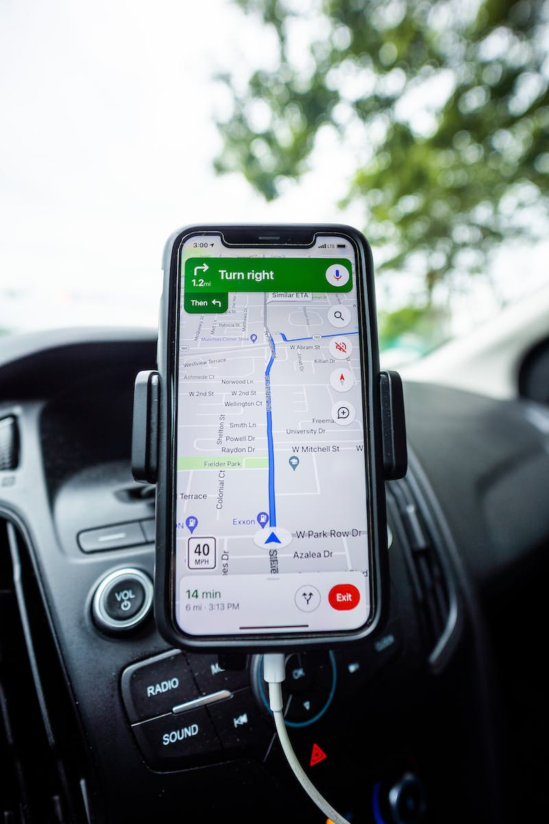
Introdução
• Quem sabe quando você faz uma pesquisa no Google aparece local com foto, horário de atendimento, telefone e mais informações
• Seu negócio também pode ter esse espaço no Google, totalmente de graça
• Vamos te ensinar como cadastrar a sua empresa no Google Meu Negócio
Photo by Pexels

Slide 3
O que é o Google Meu Negócio
• Ferramenta do Google para divulgação de negócios
• Permite que os clientes encontrem sua empresa com facilidade
• Gerencie suas informações e interaja com os clientes
• Tenha mais credibilidade e influencie positivamente suas vendas
Photo by Pexels

Slide 4
Vantagens do Google Meu Negócio
• Seja encontrado quando alguém busca pelo seu negócio
• Gerencie suas informações e horários de funcionamento
• Interaja com os clientes respondendo avaliações
• Acompanhe o impacto da pesquisa no Google sobre sua empresa
Photo by Pexels

Slide 5
Cadastrando sua empresa no Google Meu Negócio
• Acesse o site www.google.com/Business
• Digite o nome do seu negócio e clique em 'Entrar'
• Preencha as informações sobre o seu negócio
• Escolha um método de verificação
Photo by Pexels

Slide 6
Validando o cadastro e configurando informações
• Escolha um método de verificação para validar seu cadastro
• Receba um cartão postal com o código de verificação
• Configure as informações sobre sua empresa
• Adicione fotos do seu estabelecimento
Photo by Pexels

Slide 7
Conclusão
• Ter sua empresa no Google Meu Negócio é essencial para aumentar a visibilidade no mercado
• Aproveite as vantagens de gerenciar suas informações e interagir com os clientes
• Cuide da credibilidade da sua empresa e aumente suas vendas
• Compartilhe esse conhecimento e ajude mais pessoas a crescerem
Photo by Pexels

